Slide 1
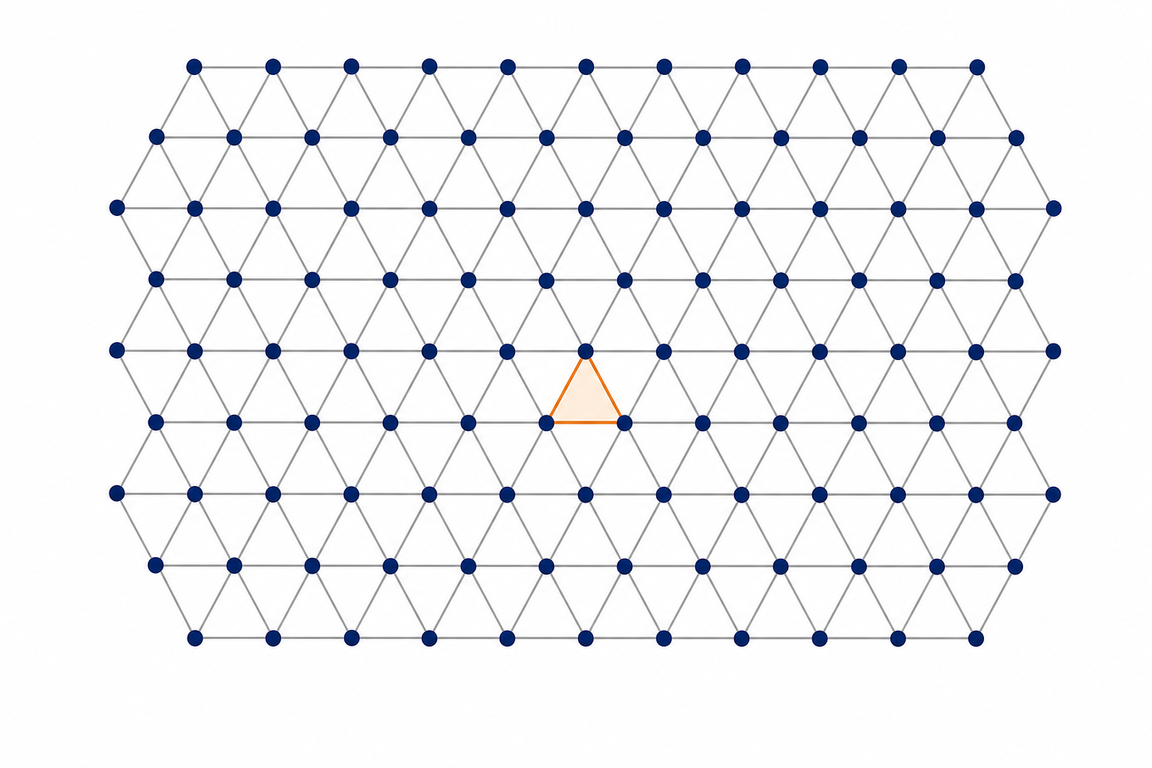
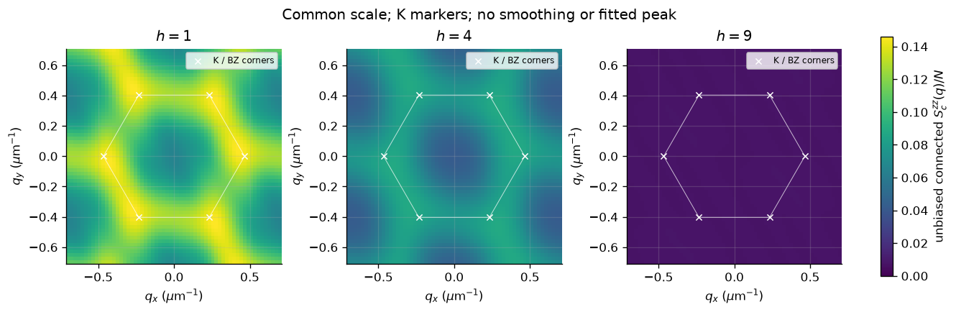
Q-KHAI QUANTUM SIMULATION
중성원자 양자컴퓨터를
활용한
가로장 이징모델 특성 분석
TFIM with Neutral quantum computer.
Notes:
[발표 시간: 0:45]
이 발표는 문제지의 네 가지 요구를 하나의 물리 흐름으로 연결합니다: frustration, field sweep, structure factor와 finite-size effect, 그리고 quench dynamics입니다.
모든 수치는 제공된 두 emulator notebook의 저장 출력입니다. 그림은 새로 생성하거나 재해석해서 그리지 않았습니다.
논문의 N=256 결과는 기준 맥락이며, 우리의 작은 exact 계산이나 DTWA 결과를 그 임계점 측정과 동일시하지 않습니다.
[Sources]
- C:\Users\tjwld\Downloads\Q-KHAI Q-Simulation Hackathon Challenge.docx — challenge statement
- C:\Users\tjwld\Downloads\2603.20372v3.pdf — title, abstract, Figs. 1–4
- C:\Users\tjwld\Documents\Q-KHAI\QKHAI_FINAL_physics_validated_emulator_solution_20260805.ipynb — cell 20 output
[/Sources]

Slide 2
PROBLEM
주어진 문제
01
Small-scale frustration
정삼각격자에서 스핀을 배치할 때 생기는 기하학적 특징
02
Longitudinal-field sweep
수직으로 작용하는 장에 따른 자화수와 자화수 분산
03
Structure factor & finite size
큐빗 수에 따른 스핀 상관함수의 변화
04
Quench dynamics
급격한 변화를 준 뒤에 생기는 물리적 특성
02
Notes:
[발표 시간: 1:00]
문제의 중심은 단순히 magnetization curve 하나를 재현하는 것이 아닙니다.
첫째, geometric frustration을 bitstring 수준에서 확인하고, 둘째, longitudinal field에 따른 response를 보고, 셋째, ordering wavevector와 finite-size effect를 분리하며, 넷째, equilibrium 밖의 quench를 추적해야 합니다.
문제지는 cloud emulator를 주 도구로 제시하지만, 이번 최종 자료는 사용자가 요청한 emulator-only 결과만 보고합니다.
[Sources]
- C:\Users\tjwld\Downloads\Q-KHAI Q-Simulation Hackathon Challenge.docx — all challenge bullets
- C:\Users\tjwld\Documents\Q-KHAI\QKHAI_FINAL_physics_validated_emulator_solution_20260805.ipynb — sections 1–13
[/Sources]

Slide 3

THEORY
물리계: Nearest & Next nearest TFIM
$$H=J_{1}\sum_{⟨i,j⟩}{σ_{i}^{z}σ_{j}^{z}}+J_{2}\sum_{⟨⟨i,j⟩⟩}{σ_{i}^{z}σ_{j}^{z}}+Δ_{x}\sum_{i}{σ_{i}^{x}−Δ_{z}\sum_{i}{σ_{i}^{z}}}$$
J₁ > 0
Antiferromagnetic Ising
Δₓ
Transverse field
Δ_z
Longitudinal field
03
Notes:
[발표 시간: 1:25]
TFIM은 Ising interaction과 서로 non-commuting인 transverse field를 동시에 갖는 가장 기본적인 quantum many-body model입니다.
J1 양수는 antiferromagnetic coupling입니다. triangle의 세 spin을 생각하면 두 spin을 반대로 두는 조건을 세 bond 모두에 만족시킬 수 없어서 geometric frustration이 생깁니다.
Delta_x는 classical configuration을 coherent superposition으로 섞고, Delta_z는 magnetization 방향을 선택합니다. 논문에서는 Delta_x/J1 약 1.08인 강한 quantum regime를 다룹니다.
[Sources]
- C:\Users\tjwld\Downloads\2603.20372v3.pdf — Eq. (1), pp. 3–4
- C:\Users\tjwld\Documents\Q-KHAI\QKHAI_FINAL_physics_validated_emulator_solution_20260805.ipynb — sections 2–4
[/Sources]

Slide 4
THEORY
왜 정삼각 격자를 사용할까?
최인접원자와 그다음 인접 원자의 정의가 용이하다
무한평면에서 최인접 원자수가 6개로 일정하다
그렇기 때문데 Rydberg blockade 현상을 이용해 상호작용을 구현할때 일관적으로 구현할 수 있다
사각 격자의 경우, Rydberg blockade를 이용해 상호작용을 고려하면, 원자간 거리에 따라 영향을 받는 원자가 생긴다.
Notes:
[발표 시간: 1:25]
TFIM은 Ising interaction과 서로 non-commuting인 transverse field를 동시에 갖는 가장 기본적인 quantum many-body model입니다.
J1 양수는 antiferromagnetic coupling입니다. triangle의 세 spin을 생각하면 두 spin을 반대로 두는 조건을 세 bond 모두에 만족시킬 수 없어서 geometric frustration이 생깁니다.
Delta_x는 classical configuration을 coherent superposition으로 섞고, Delta_z는 magnetization 방향을 선택합니다. 논문에서는 Delta_x/J1 약 1.08인 강한 quantum regime를 다룹니다.
[Sources]
- C:\Users\tjwld\Downloads\2603.20372v3.pdf — Eq. (1), pp. 3–4
- C:\Users\tjwld\Documents\Q-KHAI\QKHAI_FINAL_physics_validated_emulator_solution_20260805.ipynb — sections 2–4
[/Sources]

Slide 5
THEORY
Geometric Frustration
반자성 특징이 있을때,
정삼각형 격자에서 인접한 2개가 서로다른 스핀을 가지면
나머지 하나에
어느 스핀을 넣어도 에너지가 더 낮아지지 않는다
?
Magnetic(Geometric) Frustration(자기 쩔쩔맴)
Notes:
[발표 시간: 0:55]
Frustration의 가장 직접적인 정의는 energy counting입니다. J가 양수이면 opposite spin bond가 에너지 -J로 유리합니다.
Triangle에서는 세 bond 중 최대 두 개만 만족할 수 있어 ground energy가 -J이고, 하나의 unsatisfied bond가 반드시 남습니다.
Minority spin의 위치가 세 가지이고 전체 spin flip이 두 가지라서 classical ground manifold가 6-fold입니다. 평균 bond correlation은 -1/3입니다.
[Sources]
- C:\Users\tjwld\Downloads\Q-KHAI Q-Simulation Hackathon Challenge.docx — three-site frustration task
- C:\Users\tjwld\Documents\카카오톡 받은 파일\Pasqal (1).ipynb — cells 4 and 8 exact configuration counting
[/Sources]

Slide 6




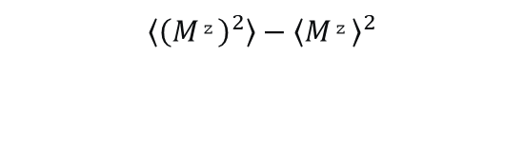
OBSERVABLES
Phase와 frustration을 구분하는 관측량
Mᶻ
$$\frac{1}{N}Σᵢ\left\langle σᶻᵢ\right\rangle$$
Var(Mᶻ)
$$\left\langle {\left(Mᶻ\right)}^{2}\right\rangle −{\left\langle Mᶻ\right\rangle }^{2}$$
자화수(Magnetization)
collective fluctuation
$$S^{zz}(k)$$
$$N^{-1}Σᵢⱼ eⁱᴷ·^{(}ʳⁱ^{-}ʳʲ^{)}Cᵢⱼ$$
$$Cᵢⱼ = \left\langle ZᵢZⱼ\right\rangle − \left\langle Zᵢ\right\rangle \left\langle Zⱼ\right\rangle$$
07
Notes:
[발표 시간: 1:20]
Magnetization 하나만 보면 ordering과 단순 polarization을 혼동할 수 있습니다.
Var(Mz)는 collective fluctuation이 커지는 구간을 찾고, connected structure factor는 uniform component를 제거한 뒤 특정 ordering wavevector K에 correlation이 모이는지 봅니다.
p_min은 snapshot에서 triangle별로 계산하는 local diagnostic입니다. 따라서 global average와 reciprocal-space order 사이를 이어 줍니다.
[Sources]
- C:\Users\tjwld\Downloads\Q-KHAI Q-Simulation Hackathon Challenge.docx — requested observables
- C:\Users\tjwld\Downloads\2603.20372v3.pdf — definitions of Mz, Var(Mz), and connected structure factor, pp. 3–5
- C:\Users\tjwld\Documents\Q-KHAI\QKHAI_FINAL_physics_validated_emulator_solution_20260805.ipynb — sections 5, 9, 10
[/Sources]

Slide 7
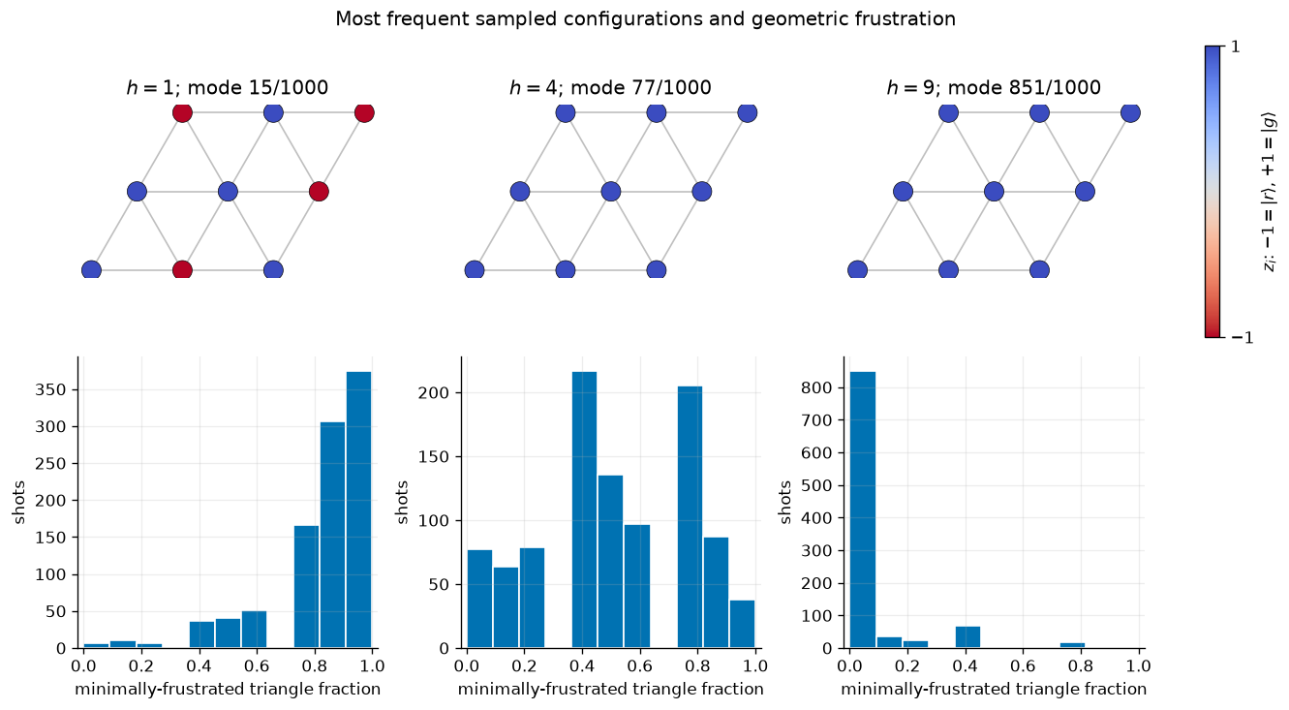
PROBLEM 1
Frustration rate
08
Notes:
[발표 시간: 1:20]
Frustration은 random disorder와 다릅니다. Hamiltonian의 local constraints가 기하학 때문에 동시에 만족될 수 없다는 뜻입니다.
상단은 각 field에서 가장 자주 관측된 actual-site configuration, 하단은 shot별 minimally-frustrated triangle fraction의 분포입니다.
h=1에서는 다양한 저에너지 configuration이 경쟁합니다. h=9에서는 polarized configuration이 압도적으로 많아져 frustration signature가 약해집니다.
[Sources]
- C:\Users\tjwld\Downloads\Q-KHAI Q-Simulation Hackathon Challenge.docx — small-scale frustration
- C:\Users\tjwld\Documents\Q-KHAI\QKHAI_FINAL_physics_validated_emulator_solution_20260805.ipynb — cell 18 output
- C:\Users\tjwld\Downloads\2603.20372v3.pdf — triangular frustration and 1/3 order, pp. 1–5
[/Sources]

Slide 8
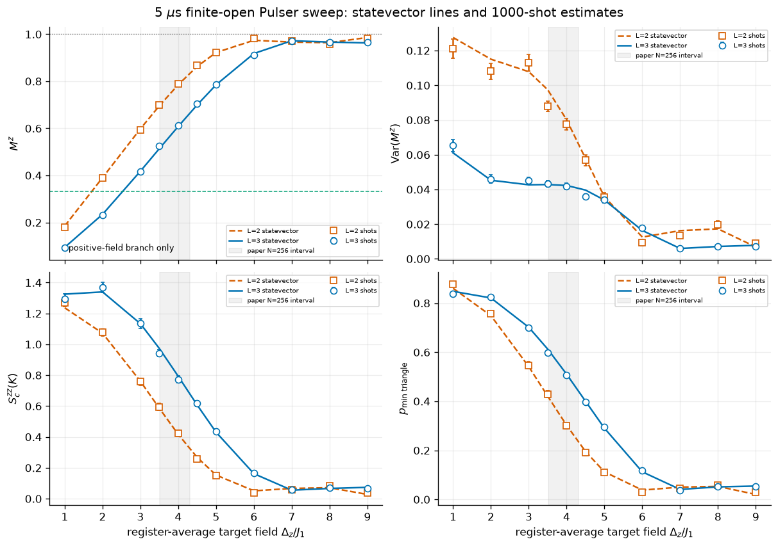
PROBLEMS 2 & 3
N=4 → 9 field sweep: order에서 polarization으로
0.094
exact Mᶻ at h=1
0.608
exact Mᶻ at h=4
0.963
exact Mᶻ at h=9
0.147 → 0.008
Sᶻᶻ_c(K)/N: h=1 → 9
09
Notes:
[발표 시간: 1:45]
왼쪽 위 Mz는 positive field branch에서 증가합니다. 사용자가 이전에 질문한 것처럼 x축이 양수뿐인 이유는 challenge의 field sweep을 positive branch로 선택했기 때문입니다.
이 curve가 완전한 sigmoid가 아닌 이유는 N=4,9의 finite-open register, 5 microsecond finite-time preparation, transverse field, local edge offsets가 함께 작용하기 때문입니다.
h=1에서 connected K structure factor가 크고 h=9에서 거의 사라지는 반면, Mz는 1에 접근합니다. 즉 ordering correlation이 polarized response로 교체됩니다.
Open markers는 1000-shot estimates, lines는 동일 state의 exact expectation입니다. 두 표현이 가까운 것은 sampling pipeline의 일관성을 보여 줍니다.
[Sources]
- C:\Users\tjwld\Documents\Q-KHAI\QKHAI_FINAL_physics_validated_emulator_solution_20260805.ipynb — cell 12 output and report data
- C:\Users\tjwld\Downloads\2603.20372v3.pdf — Fig. 2 and N=256 critical estimate 3.87 +0.44/-0.36, p. 4
[/Sources]

Slide 9
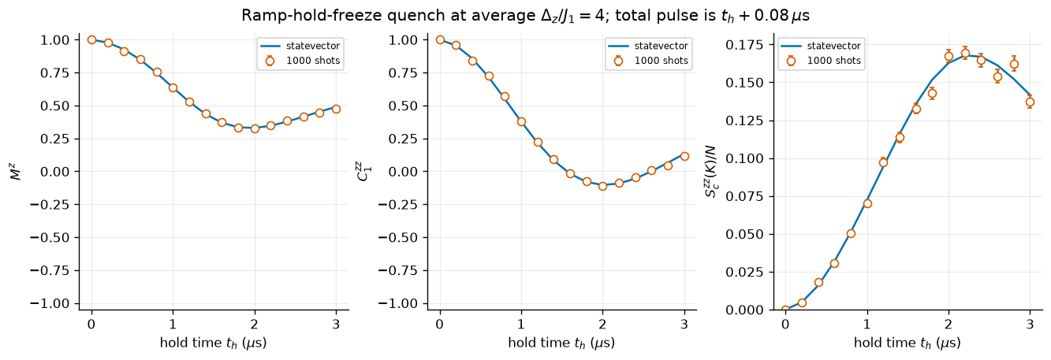
PROBLEM 4
Quench hold에서 collective K-order가 더 늦게 누적된다
0.329
minimum exact Mᶻ
2.00 μs
hold time
2.08 μs
total pulse
9 qubit
11
Notes:
[발표 시간: 1:25]
Quench에서는 준비한 polarized state에서 Hamiltonian parameter를 갑자기 바꾸고 hold time을 스캔합니다.
Mz는 약 2 microsecond에서 최소가 되고, nearest-neighbor correlation은 부호까지 바뀝니다. K-point ordering signal은 더 늦게 성장해 약 2.2 microsecond 부근에서 최대가 됩니다.
이는 local rearrangement와 collective ordering이 같은 시간척도로 움직이지 않는다는 뜻입니다. 닫힌 작은 계이므로 이후 revival이 나타나며, 이를 irreversible thermalization으로 부르지 않습니다.
[Sources]
- C:\Users\tjwld\Downloads\Q-KHAI Q-Simulation Hackathon Challenge.docx — quench dynamics
- C:\Users\tjwld\Documents\Q-KHAI\QKHAI_FINAL_physics_validated_emulator_solution_20260805.ipynb — cell 24 output and report data
- C:\Users\tjwld\Downloads\2603.20372v3.pdf — post-quench dynamics and thermalisation, Fig. 4, pp. 6–7
[/Sources]

Slide 10
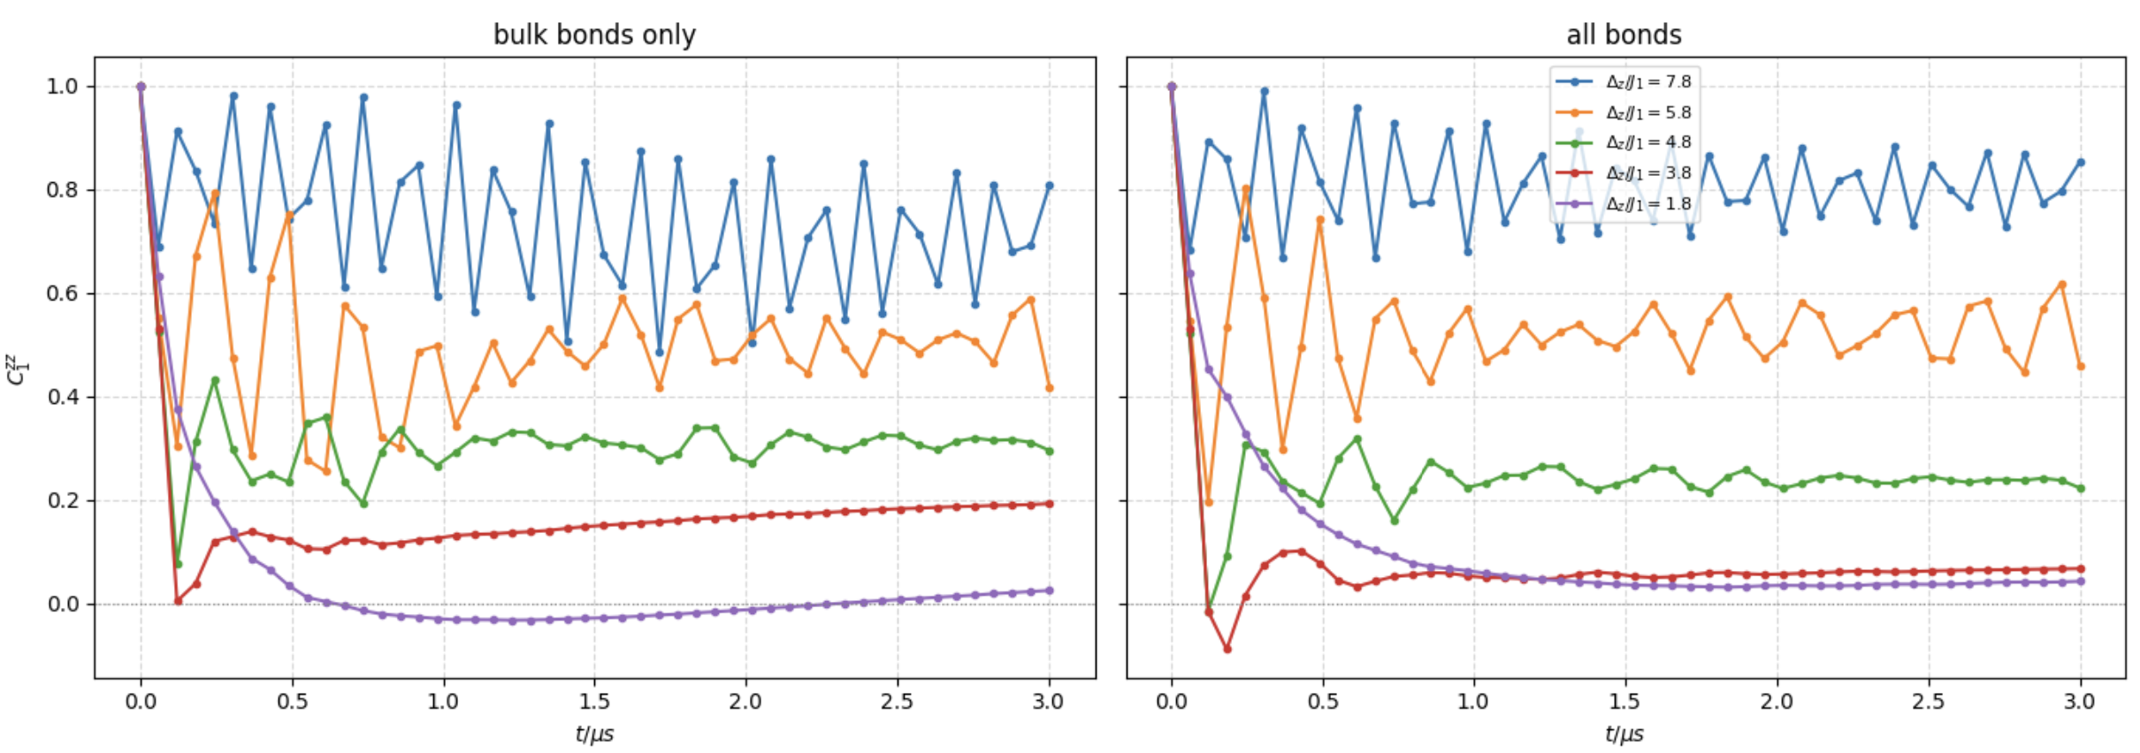
EXTENSION · SUDDEN QUENCH
Quench and thermalization
12
Notes:
[발표 시간: 0:55]
All-bond correlation에서 high field curve는 초기값 +1 근처에 오래 남아 polarized product-state memory가 큽니다. Field를 낮추면 더 많은 oscillation과 mixing이 나타납니다.
오른쪽 panel을 bulk라고 부르지만 N=12 geometry에서 fully coordinated bulk site는 두 개이고 bulk-bulk bond는 하나뿐입니다. 따라서 thermodynamic bulk dynamics로 해석하지 않습니다.
Open boundary에서는 site별 interaction sum이 달라 effective longitudinal field도 inhomogeneous합니다. 두 panel 차이는 순수 edge effect가 아니라 geometry와 local-field offset이 함께 만든 결과입니다.
[Sources]
- C:\Users\tjwld\Documents\카카오톡 받은 파일\Pasqal (1).ipynb — cells 22–24 stored output
- C:\Users\tjwld\Documents\카카오톡 받은 파일\a9e1440a-e94f-4c77-813b-d26b7ad0c44d_Problem4_Quench_Dynamics_Summary.pdf — pp. 1–2, with boundary interpretation constrained by notebook audit
[/Sources]

Slide 11
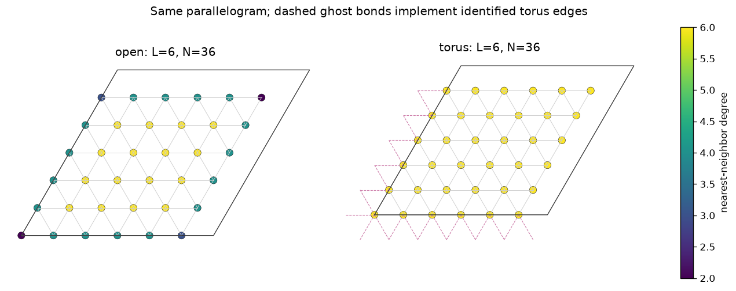
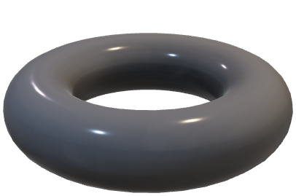
EXTENSION · BOUNDARY
Torus 구조
Open
boundary site의 degree가 2–5
edge-induced local field가 존재
Torus
모든 site의 nearest-neighbor degree=6
opposite edges를 periodic bond로 연결
13
Notes:
[발표 시간: 1:15]
여기서 torus는 방사형 hexagon을 말지 않습니다. 동일한 L×L parallelogram의 위·아래, 왼쪽·오른쪽 edge를 identify합니다.
그림의 magenta dashed ghost bond가 periodic identification입니다. 실제 neutral-atom 좌표는 평면이지만, 시뮬레이션 coupling matrix에서 최소-image convention을 적용합니다.
이 비교는 boundary condition의 효과를 분리하지만, 작은 L에서는 periodic wrap이 artificial short cycle을 만들 수 있습니다.
[Sources]
- C:\Users\tjwld\Documents\Q-KHAI\QKHAI_FINAL_physics_validated_emulator_solution_20260805.ipynb — cell 39 output and section 18
- C:\Users\tjwld\Downloads\2603.20372v3.pdf — rhombus geometry and boundary mitigation, Supplementary pp. 11–12
[/Sources]

Slide 12
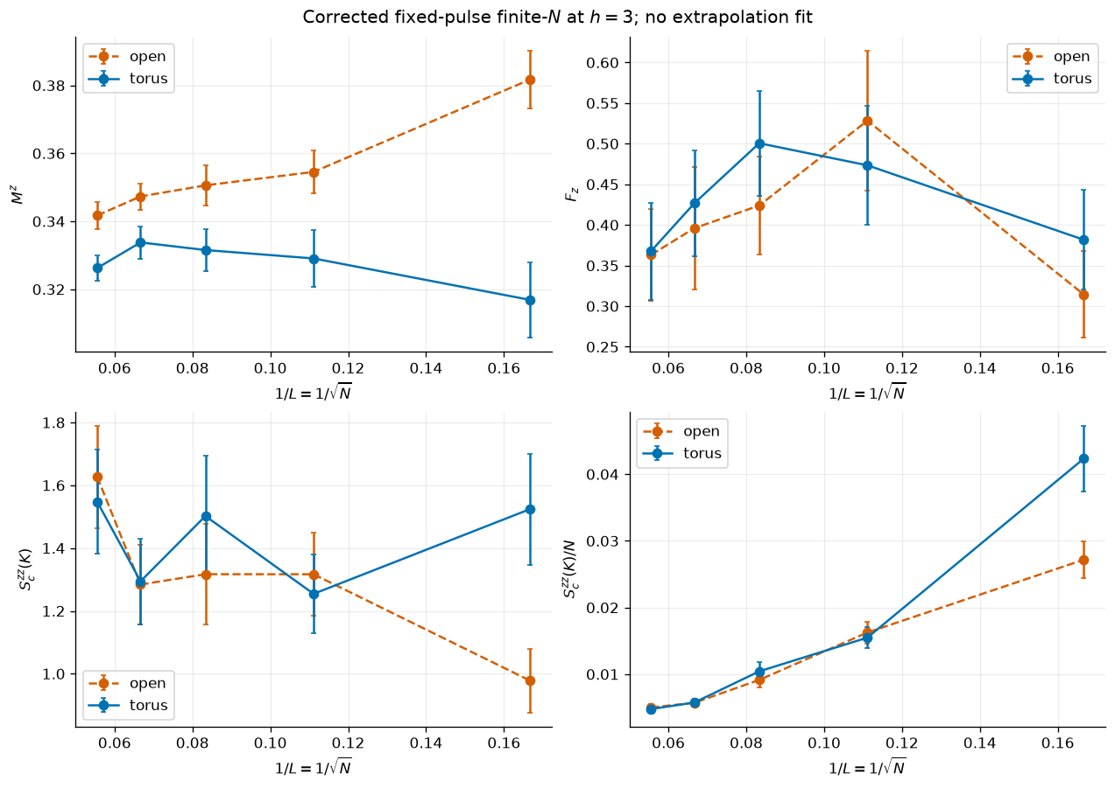
EXTENSION · LARGE N
N과 구조에 따른 변화
Notes:
[발표 시간: 1:40]
DTWA를 large N에 쓰기 전에 N=9에서 exact와 같은 protocol을 비교했습니다.
Magnetization의 torus-minus-open 차이에 대한 paired method error는 +0.0229로, N=324 boundary signal 0.0155보다 큽니다. 따라서 magnetization 차이의 절대 크기는 정밀한 quantum prediction이라고 말할 수 없습니다.
반면 normalized K structure factor의 paired method error는 -0.00128로 훨씬 작습니다. observable마다 approximation 품질이 다르다는 점이 중요합니다.
N=324에서 open Mz 0.3417, torus 0.3263이지만, 표기한 95% interval은 trajectory sampling uncertainty이지 method error를 포함하지 않습니다.
[Sources]
- C:\Users\tjwld\Documents\Q-KHAI\QKHAI_FINAL_physics_validated_emulator_solution_20260805.ipynb — cells 43 and 46 outputs; report data
- C:\Users\tjwld\Downloads\2603.20372v3.pdf — finite-size convergence and N≳100 statement, pp. 4–5
[/Sources]

Slide 13
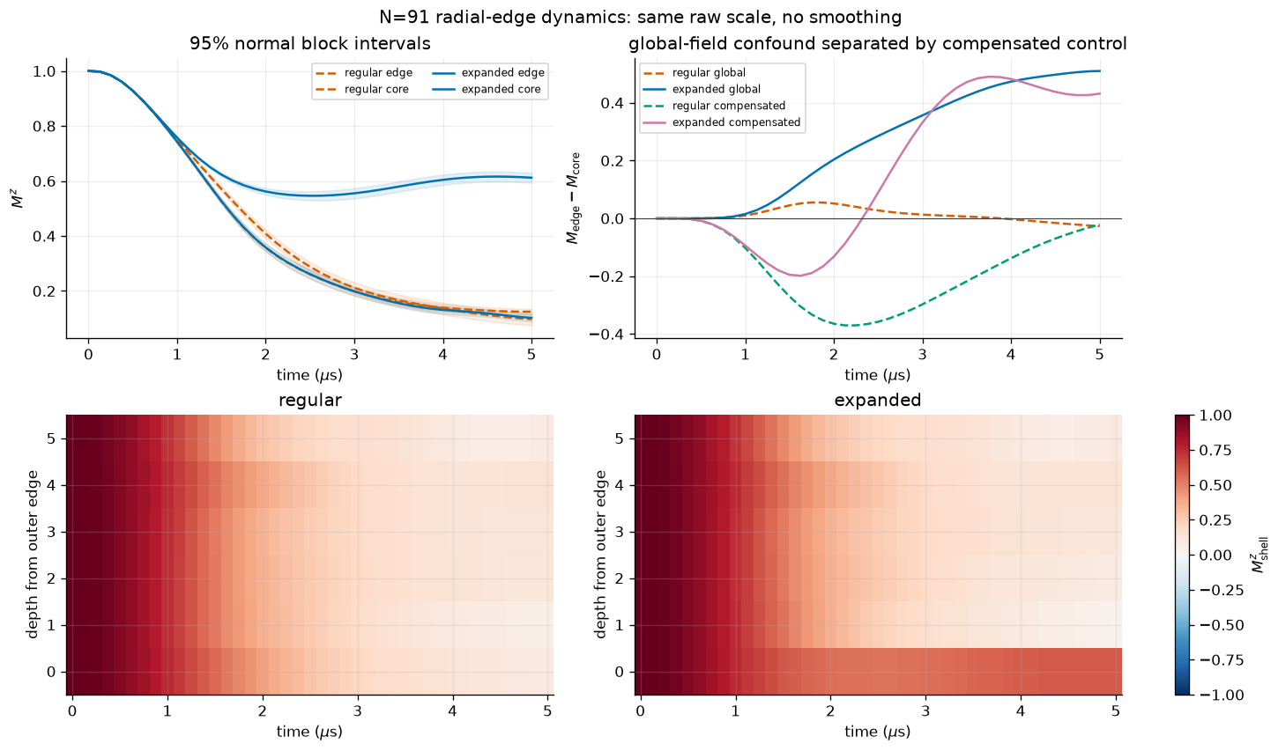
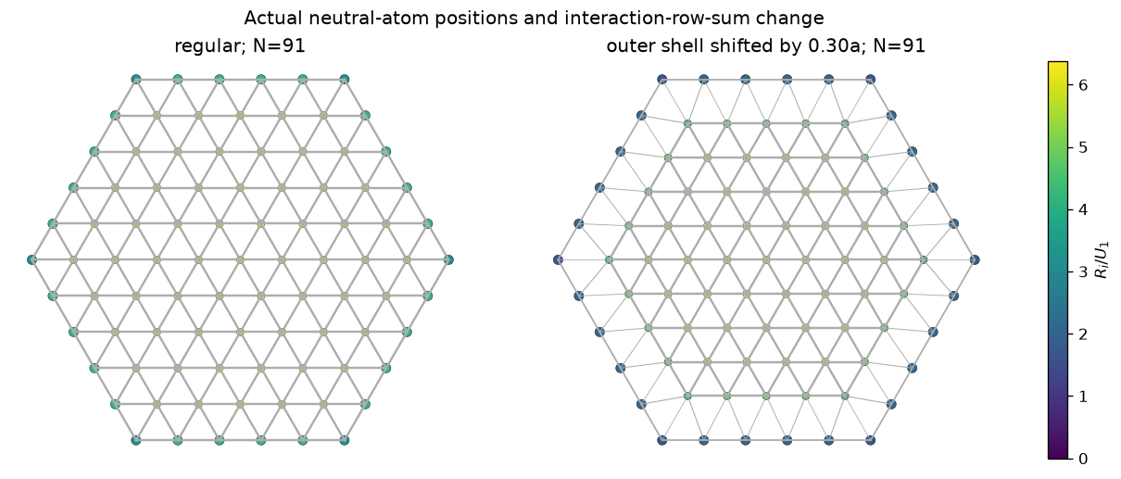
EXTENSION
Edge deformed dynamics with DTWA
1.303 μs
R=5 integrated |edge−core|
Notes:
[발표 시간: 1:35]
왼쪽은 N=91 radial hexagon에서 outer shell만 0.30a 바깥으로 이동해 bulk coupling을 약하게 만든 경우입니다. 단순 global-field change와 진짜 edge-core contrast를 분리하기 위해 compensated control을 둡니다.
오른쪽은 L=15 lattice에서 atom 하나를 제거한 vacancy response입니다. Torus에서는 원래 outer edge가 없으므로 point defect가 만든 response를 더 직접적으로 볼 수 있습니다.
다만 두 결과는 DTWA입니다. Vacancy peak 0.051은 calibration에서 본 method discrepancy와 비슷한 크기이므로 정량 예측보다 spatial pattern과 control dependence를 강조합니다.
[Sources]
- C:\Users\tjwld\Documents\Q-KHAI\QKHAI_TFIM_extensions_physics_validated_20260805.ipynb — cells 16 and 19 outputs; report data
[/Sources]

Slide 14
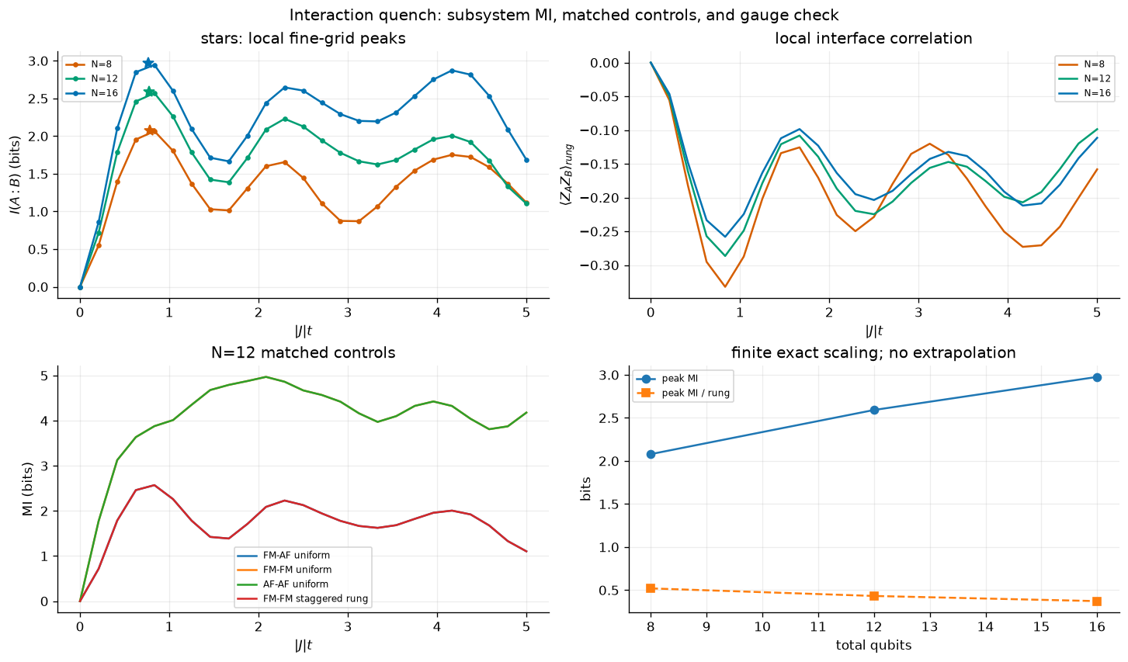
EXTENSION
FM–AF interface가 만드는 mutual information
2.976 bits
peak I(A:B), N=16
|J|t=0.763
peak time
1.67×10⁻¹²
gauge curve error
Control lesson
18
Notes:
[발표 시간: 1:30]
두 subsystem A와 B의 mutual information은 S(A)+S(B)-S(AB)로 정의되며, classical과 quantum correlation을 모두 포함합니다.
처음에는 product state라 MI가 0이고, interface coupling을 켜면 최대 N=16에서 2.976 bits까지 성장합니다.
N=12 matched controls에서 FM-FM과 AF-AF uniform은 같은 4.969 bits, FM-AF uniform과 FM-FM staggered rung은 같은 2.592 bits를 냅니다. Gauge-equivalent curve error가 1.67e-12이므로 구현 consistency를 강하게 검증합니다.
[Sources]
- C:\Users\tjwld\Documents\Q-KHAI\QKHAI_TFIM_extensions_physics_validated_20260805.ipynb — cell 26 output and report data
[/Sources]

Slide 15

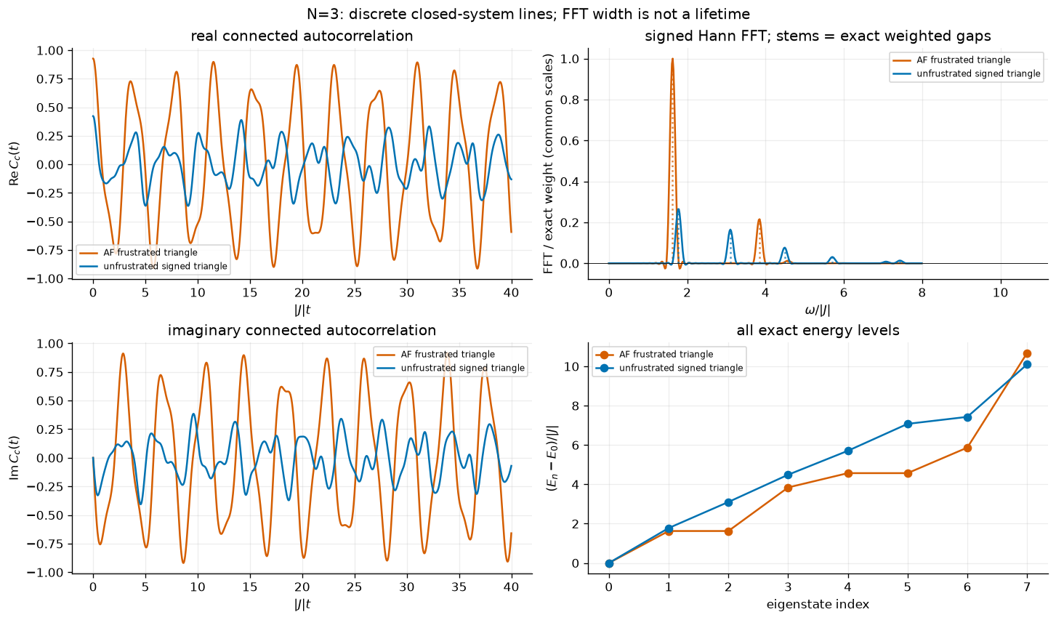
EXTENSION
Autocorrelation & Energy spectrum
1.626 |J|
frustrated dominant gap
1.776 |J|
unfrustrated dominant gap
6 vs 2
classical ground count
FFT peak width ≠ lifetime
closed finite system의 width는 finite window와 Hann window의 결과이다.
19
Notes:
[발표 시간: 1:30]
N=3 triangle은 frustration을 가장 작게 볼 수 있는 계입니다. Connected autocorrelation Cc(t)를 계산하고 Hann window를 적용해 Fourier spectrum을 얻었습니다.
Orange spectrum의 stem은 exact eigendecomposition에서 얻은 weighted gap입니다. FFT peak와 exact gap이 일치하는지 검증했습니다.
Frustrated AF triangle의 dominant gap은 1.626|J|, 모든 bond를 만족할 수 있는 signed control은 1.776|J|입니다. Classical ground-state degeneracy도 6 대 2로 다릅니다.
닫힌 finite system에서 peak width를 decay lifetime으로 읽으면 안 됩니다. 여기서는 관측 시간과 window가 width를 정합니다.
[Sources]
- C:\Users\tjwld\Documents\Q-KHAI\QKHAI_TFIM_extensions_physics_validated_20260805.ipynb — cells 29 and 31 outputs; report data
[/Sources]

Slide 16
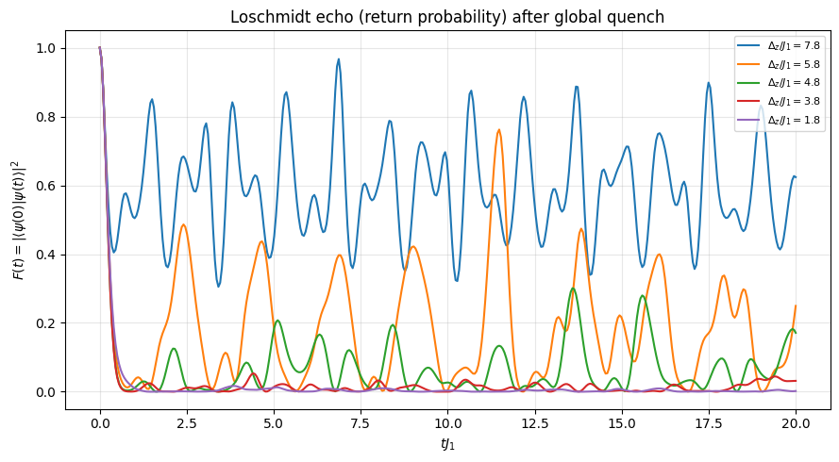
APPENDIX
Loschmitdt echo
Δ_z/J₁
F̄
N_eff≈1/F̄
7.8
0.857
1.17
5.8
0.649
1.54
4.8
0.425
2.35
3.8
0.231
4.34
1.8
0.123
8.10
Field를 낮출수록 initial product-state weight가 더 많은 eigenstate에 분산된다.
22
Notes:
[발표 시간: 0:55]
Loschmidt echo는 초기상태로 돌아올 확률입니다. High field에서는 초기 product state가 소수의 energy eigenstate에 주로 걸쳐 있어 return이 큽니다.
Field를 낮추면 spectral weight가 더 넓게 퍼져 return이 작아지고 effective participation 1 over F bar가 증가합니다.
이 표의 F bar는 stored notebook의 energy-basis inverse participation ratio입니다. Degenerate spectrum에서는 energy-sector weight를 합쳐야 하므로 exact infinite-time average라고 단정하지 않습니다. 1 over F bar도 literal state count가 아니라 effective participation입니다.
[Sources]
- C:\Users\tjwld\Documents\카카오톡 받은 파일\Pasqal (1).ipynb — cells 40–41 stored outputs
- C:\Users\tjwld\Documents\카카오톡 받은 파일\a9e1440a-e94f-4c77-813b-d26b7ad0c44d_Problem4_Quench_Dynamics_Summary.pdf — p. 3 Loschmidt summary, corrected interpretation
[/Sources]

Slide 17
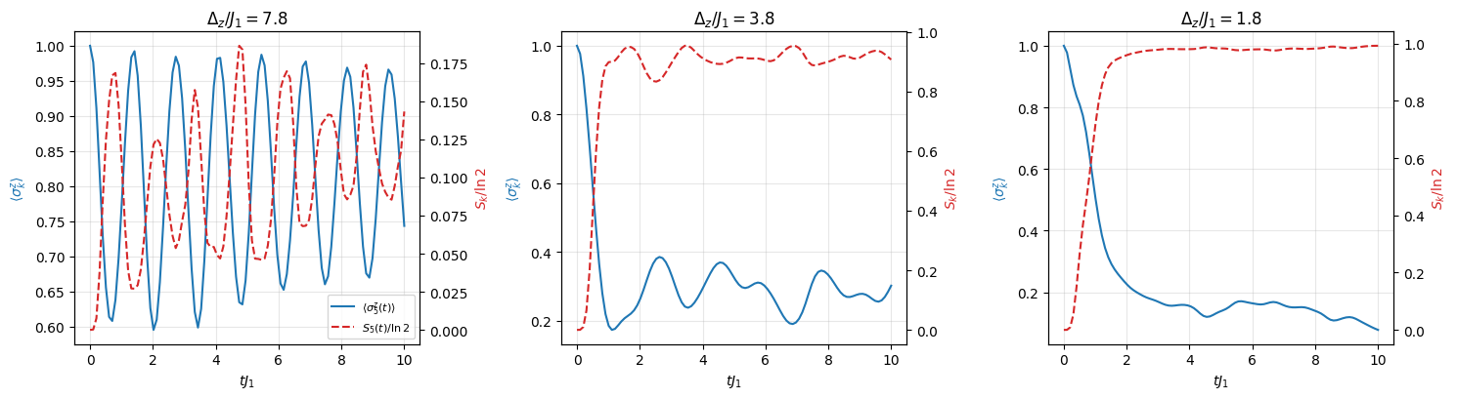
APPENDIX
Local entropy growth ≠ bath decoherence
Δ_z/J₁ = 7.8
Δ_z/J₁ = 3.8
Δ_z/J₁ = 1.8
remote site의 Mᶻ oscillation은 크지만 local entropy는 낮다
entropy가 tJ₁≈1–1.5에 빠르게 증가하고 Mᶻ는 계속 이완
local state가 빠르게 mixed해지고 magnetization memory가 약해진다
Closed-system entropy growth = environment-induced decoherence가 아니라 many-body entanglement로 local purity가 재분배되는 것
23
Notes:
[발표 시간: 0:55]
이 계산은 Hamiltonian을 고정하고 site 0에 sigma-x kick을 준 뒤, 떨어진 site 5의 magnetization과 single-site von Neumann entropy를 봅니다.
Near 3.8과 1.8에서는 entropy가 tJ1 약 1에서 1.5에 빠르게 올라가지만 magnetization은 더 긴 시간 동안 변합니다. 두 observable이 서로 다른 local information을 본다는 뜻입니다.
Closed isolated system이므로 entropy 증가는 environment-induced decoherence가 아닙니다. 전체 pure state의 entanglement가 증가해 local reduced state의 purity가 낮아지는 현상입니다.
[Sources]
- C:\Users\tjwld\Documents\카카오톡 받은 파일\Pasqal (1).ipynb — cell 43 stored output
- C:\Users\tjwld\Documents\카카오톡 받은 파일\a9e1440a-e94f-4c77-813b-d26b7ad0c44d_Problem4_Quench_Dynamics_Summary.pdf — p. 4 local-entropy summary
[/Sources]

Slide 18
TAKEAWAYS
Thank you
Notes:
[발표 시간: 0:40 + Q&A 5:00]
첫째, triangular lattice의 odd cycle은 local frustration을 만들고 three-sublattice periodicity는 K-point structure factor로 나타납니다.
둘째, quench 결과는 protocol, boundary, time unit을 고정한 뒤 비교해야 합니다. Sudden square quench와 ramp-hold-freeze는 같은 질문이 아닙니다.
셋째, exact small system, shot sampling, calibrated DTWA를 분리하면 더 큰 계와 다양한 geometry를 탐색하면서도 과도한 주장을 피할 수 있습니다.
이제 질문을 받겠습니다.
[Sources]
- C:\Users\tjwld\Downloads\Q-KHAI Q-Simulation Hackathon Challenge.docx — complete task scope
- C:\Users\tjwld\Downloads\2603.20372v3.pdf — conclusions, pp. 6–7
- C:\Users\tjwld\Documents\Q-KHAI\QKHAI_FINAL_physics_validated_emulator_solution_20260805.ipynb — final report data
- C:\Users\tjwld\Documents\Q-KHAI\QKHAI_TFIM_extensions_physics_validated_20260805.ipynb — final report data
[/Sources]

